Slide 1
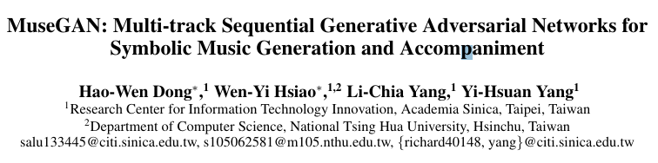
https://arxiv.org/pdf/1709.06298

Slide 2
Introduction
Contribution
GAN 기반 모델 (음악적 성질이 사람이 만든것과 비슷한지 구별)
다중 트랙 및 음율의 변화를 가지는 모델
제안된 트랙을 인간이 활용 가능할 수 있게 만들어 줄 수 있음
트랙 내, 트랙 간 지표를 활용해 평가함
Challenging
- 음악은 시간적 표현
- 음악은 다양한 악기가 조합되어 만들어진 결과물
- 일부 노트들은 코드로서 작용함

Slide 3
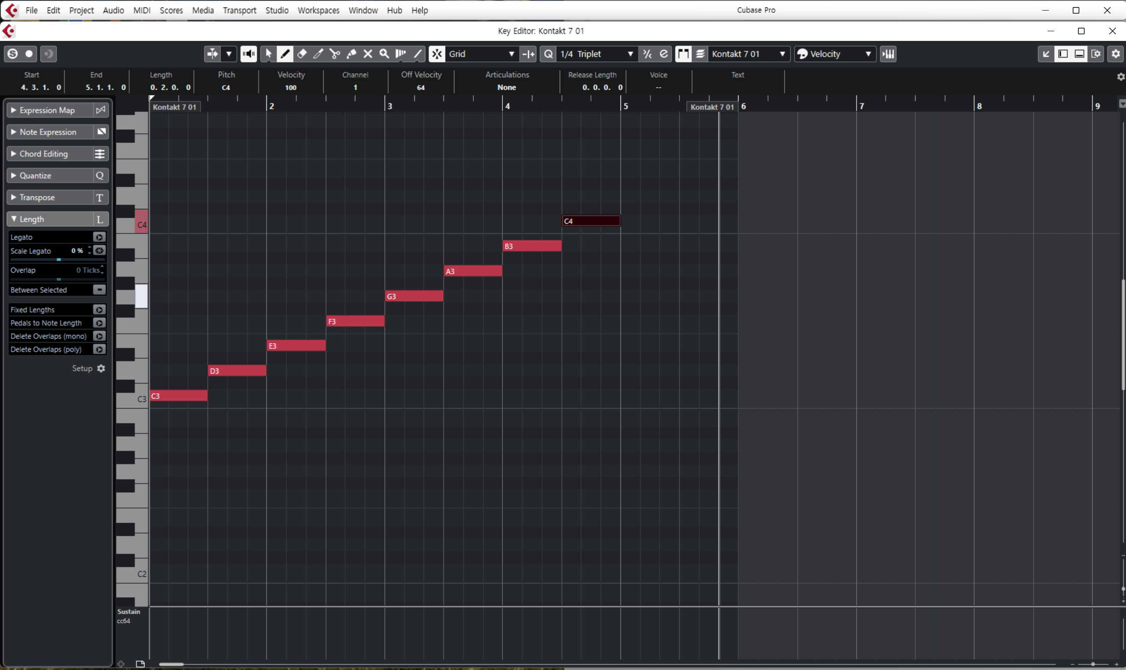
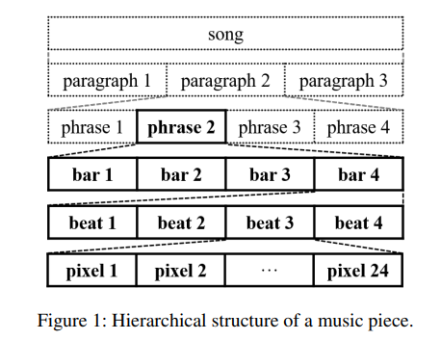
Piano Roll & Song Form

Slide 4
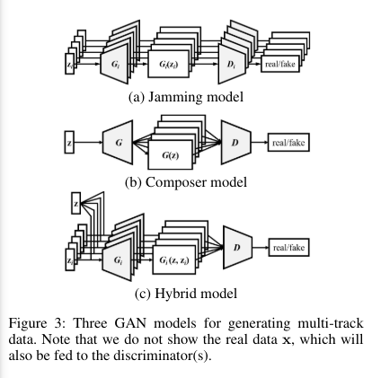
Model
Jamming Model
각 트랙별 별도의 입력벡터를 가지고 생성
Composer Model
- 하나의 공유 랜덤 벡터를 가지고 생성
Hybrid Model
각 트랙별 입력벡터, 공유 랜덤 벡터(박자, 조성등)를 가지고 생성

Slide 5
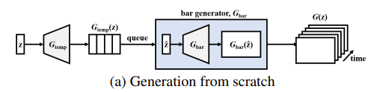

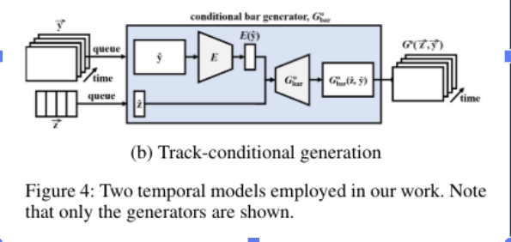

Temporal Structure Model
Generation from Scratch
시간적 구조 Gtemp
노이즈 벡터 z를 가지고 잠재 벡터(latent vector) 추출
해당 노이즈 벡터 z는 시간적 진행을 나타냄
현재 마디 생성기 Gbar
Track-conditional Generation
- 인간이 주는 입력값 y(트랙별 데이터)
-- 위 모델과 동일한 노이즈 벡터 z 활용
- 위 값들을 활용한 현재 마디 생성기 Gbar

Slide 6
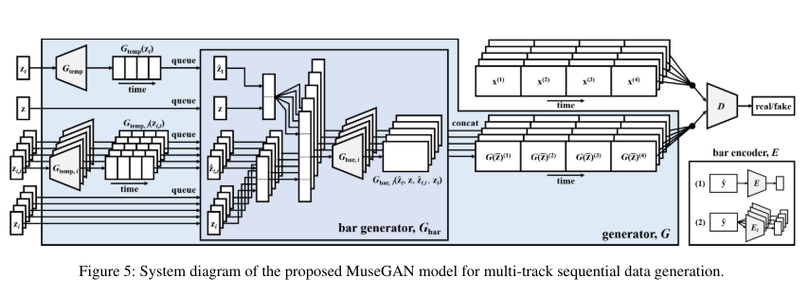

Model

Slide 7
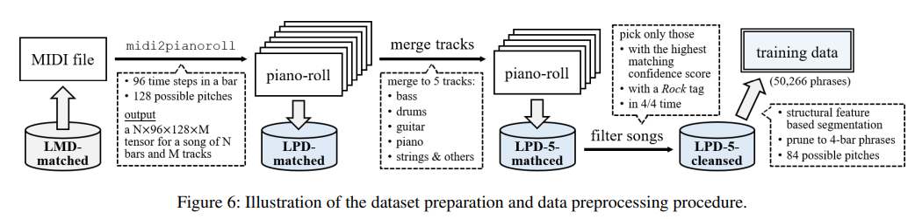
Data & Data Processing
Dataset
Lakh MIDI Dataset
총 타임 스텝을 96개(셋잇단음표, 16비트등 예외처리), 음정을 128개로 변경(높이)
사용된 트랙들의 피아노 롤 합침
조건 필터링

Slide 8
Evaluation
EB(Empty ratio)
총 연주 시간 중, 비어있는 시간의 비율(마디의 비율)
UPC(Number of used pitch classess)
해당 마디 내에서 사용된 피치 갯수
QN(Ratio of qualified notes)
유효한 노트의 갯수(너무 짧은 노트 제외)
DP(Drum pattern)
사용된 드럼 패턴의 노트의 비율
TD(Tonal distance)
트랙 간 음정 거리(조화도), 클수록 트랙 간 음정 연관도가 떨어짐

Slide 9
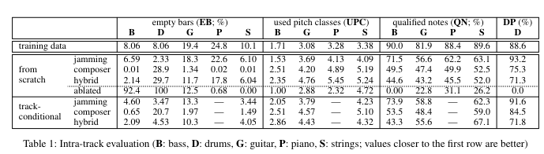
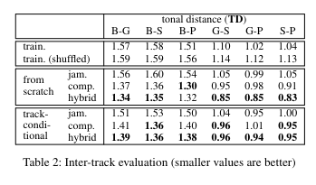
Evaluation

Slide 10
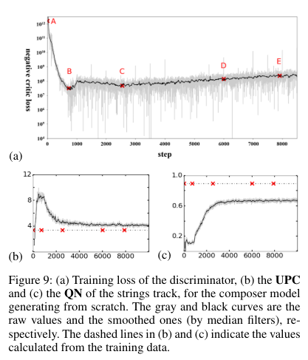
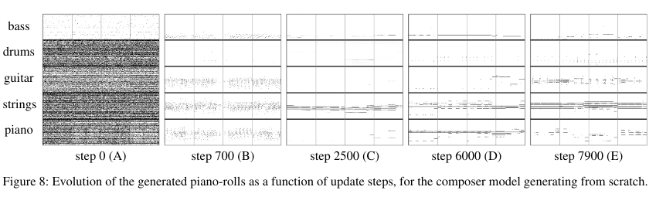
Training Process

Slide 11
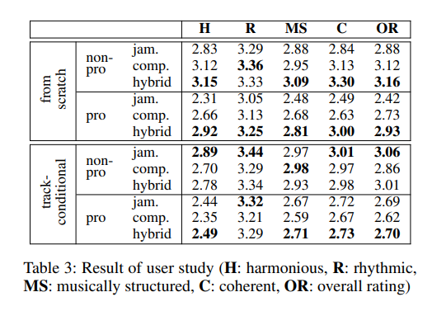
Result & Evaluation & User Study

Slide 12
Conclusion

Slide 13
Reference
https://github.com/salu133445/musegan

Slide 14
감사합니다

